Slide 1


Азбука финансов
Окружающий мир

Slide 2
Происхождение слова «деньги» в русском языке.
Тамга
Тенга
Денга
Деньга
Деньги
Слово «тамга» переводят на русский язык как «знак», «штемпель».
На его основе возникло название монеты «тенга».
Денга -по татарски «звенящий».

Slide 3
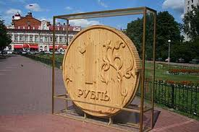
Рубль.
Слово «рубль» появилось в XIII веке для названия «коротких, горбатых слитков» гривны.
Гривну рубили и отсюда возникло слово «рубль».
Памятник рублю в г. Томск

Slide 4
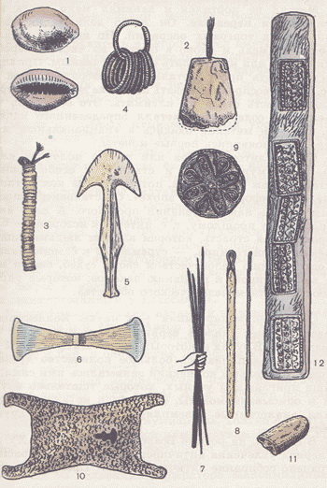
Примитивные формы первых денег:
1 - раковины каури (моллюски);
2 - перламутровые подвески;
3 - связка денег-раковин;
4 - связка металлических денег-колец;
5 - железная мотыжка;
6 - бронзовый топорик;
7 - железные прутья из храма Геры в Аргосе;
8 - железный слиток из Британии;
9 - золотой диск из Микен;
10 - бронзовый слиток из Микен;
11 - медный слиток из Италии;
12 - римский слиток с клеймом.

Slide 5
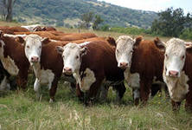
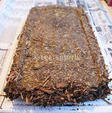
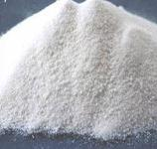
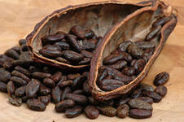
Интересные факты о деньгах
Крупный рогатый скот, вероятно, является самой старой формой денег. В некоторых частях Африки он использовался в этом качестве вплоть до середины 20 века.
В Бирме до 20 века в качестве денег были соль и плиточный чай.
В Мексике — мешочки какао-бобов.
Деньгами в разных странах были: табак, сушеная рыба, зерна риса, кукурузы.
В Меланезии в роли денег выступали связки собачьих зубов, раковин.

Slide 6


Интересные факты о деньгах
Обычные монеты регулируют ход самых знаменитых в мире часов — Биг Бен в Лондоне! Если часы уходят вперед, то главный хранитель часов кладет на маятник однопенсовую монету, которая убавляет секунду!
Монетку используют футбольные судьи при выборе ворот перед игрой.
В Японии из монеток, которые собрали дети, были отлиты колокола мира. Один из них установлен в Нью-Йорке.

Slide 7
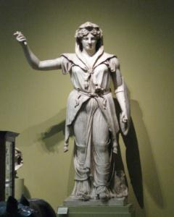
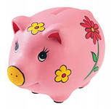
Интересные факты о деньгах
Римская богиня Юнона имела титул Монета, что в переводе с латыни означает «предостерегающая» или «советница». Возле храма Юноны на Капитолии находились мастерские, где чеканили металлические деньги. Именно поэтому мы называем их монетами, а в английском языке от этого титула произошло общее название денег — «money».
В средневековой Англии словом «pygg» назывался сорт глины, из которого делали домашнюю утварь. В горшках из такой глины люди часто хранили сбережения и называли их «pygg jar». Со временем термин превратился в «pig bank», и благодаря такому созвучию копилки стали делать исключительно в форме свиньи.

Slide 8
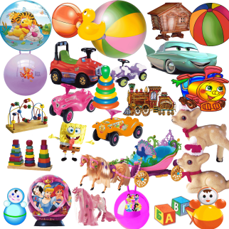

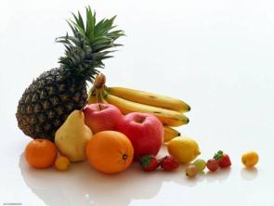
Что родители могут купить за деньги?

Slide 9
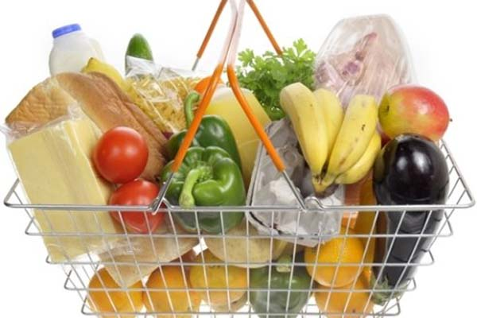
Что нужно вашей семье?

